Slide 1


재무상태표
1
재무상태표의 개념
일반적으로 부채와 자본은 우측에
자산은 좌측에 기록
부채
자산
자본

Slide 2
재무상태표
1
재무상태표의 개념
재무상태표란
일정한 시점에 회사의 재산상황을 나타낸 표
일반적으로 왼쪽에 자산, 오른 쪽에 부채와 자본 표시
    기업의 안전성, 유동성, 활동성, 수익성 등을 평가하는 정보 제공
기업의 미래를 예측하는 데도 유용한 정보 제공

Slide 3
재무상태표
2
재무상태표의 구성
부채와 자본
빌린 돈,
유동부채 1년 이내,
비유동부채 1년 이상
부채
주주가 투자한 자금으로서 갚을 의무가 없음
자본

Slide 4
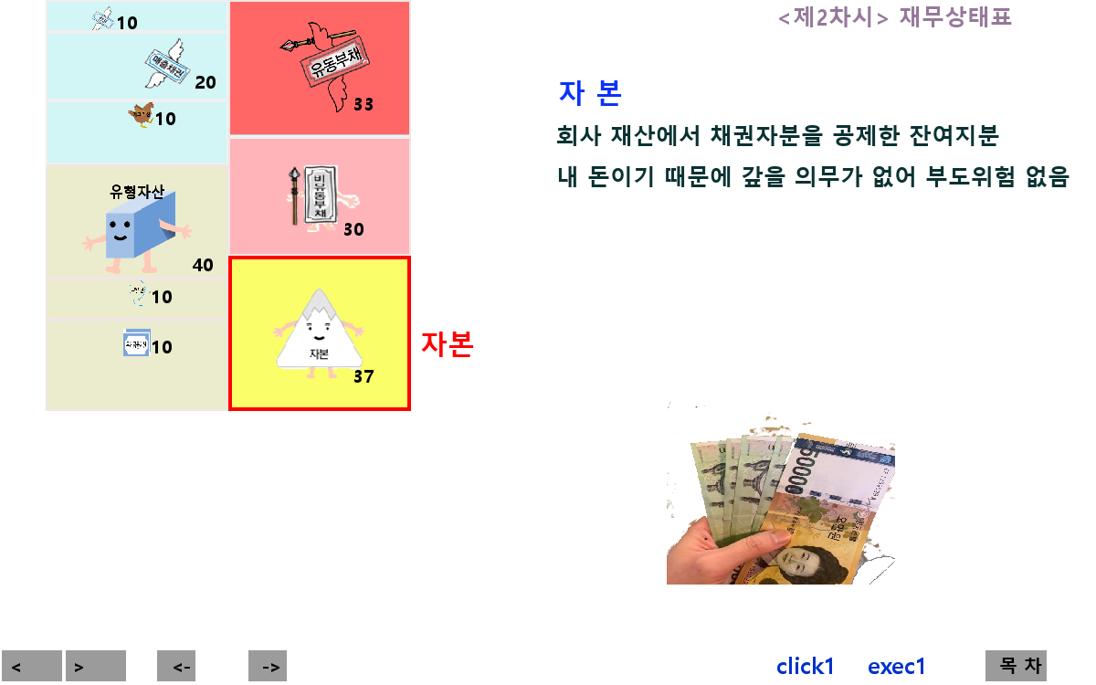

Slide 5
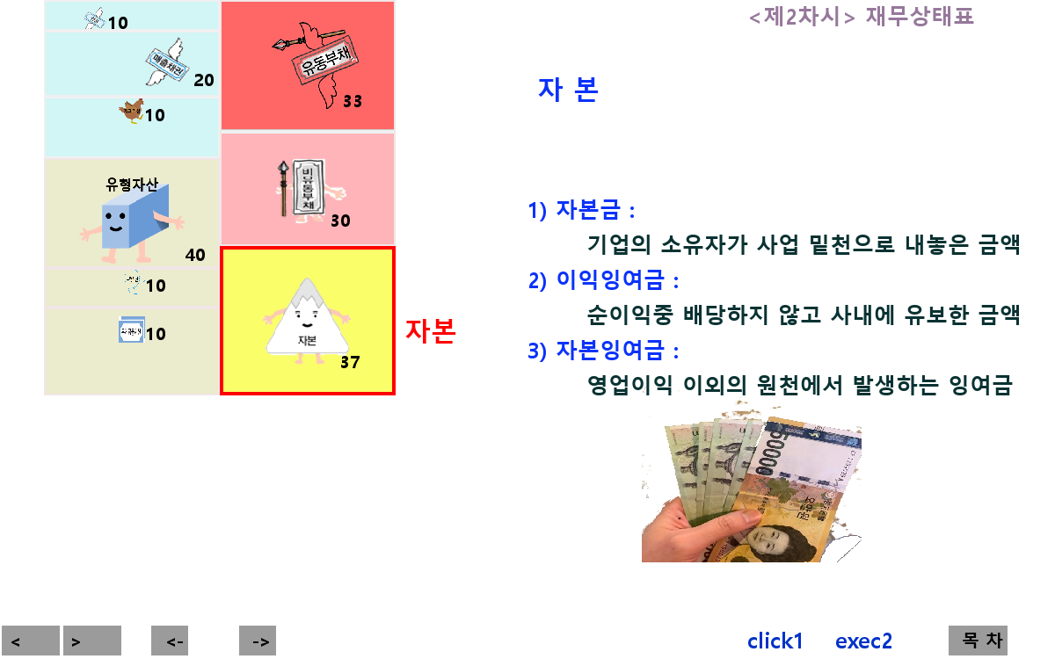

Slide 6
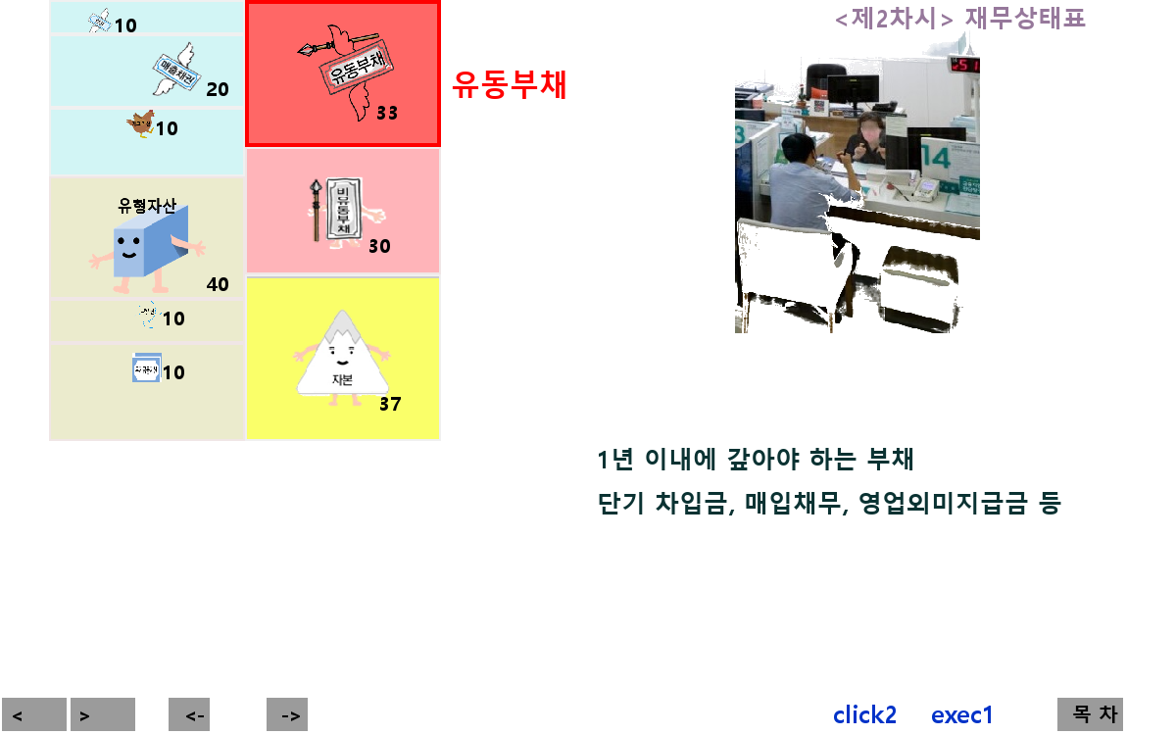

Slide 7
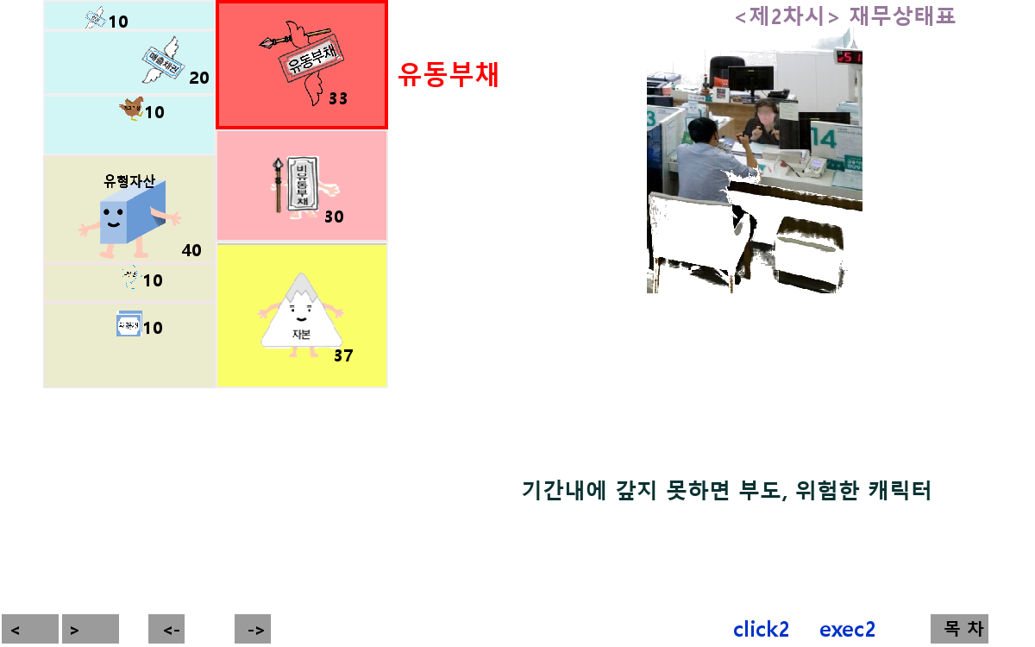

Slide 8
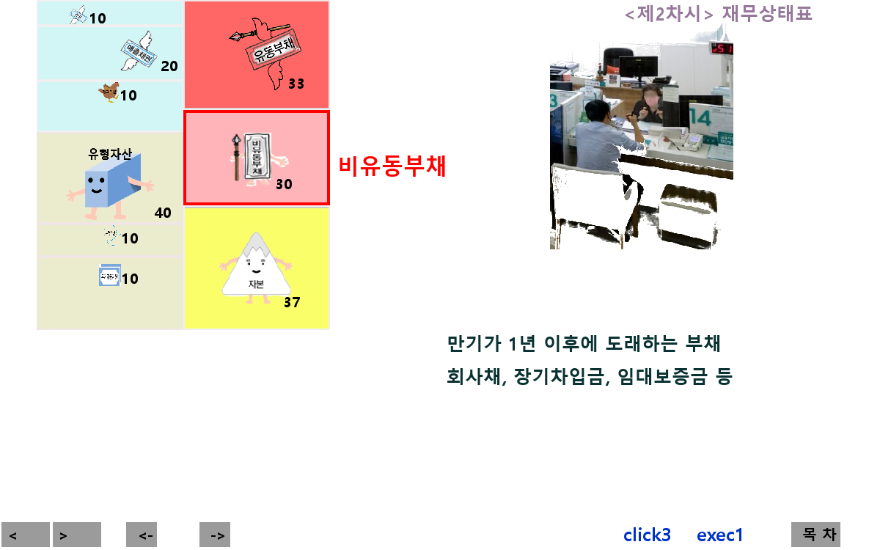

Slide 9
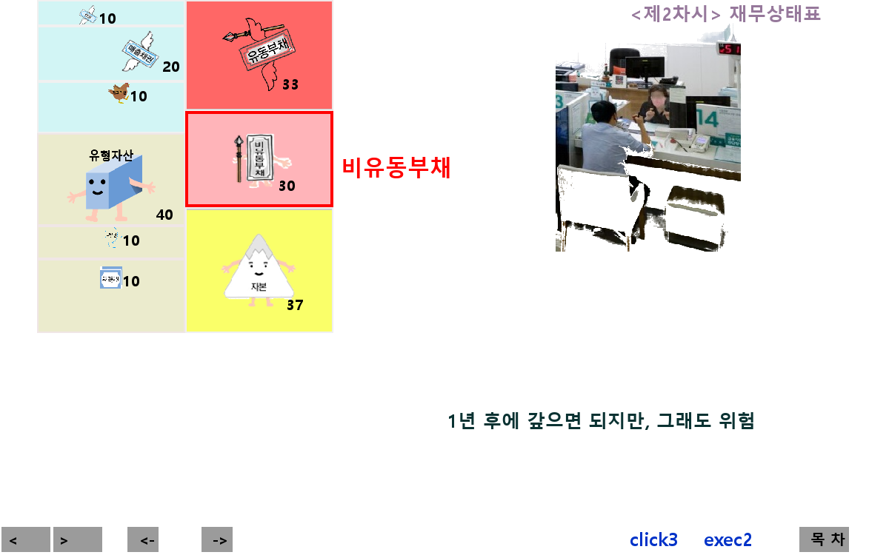

Slide 10
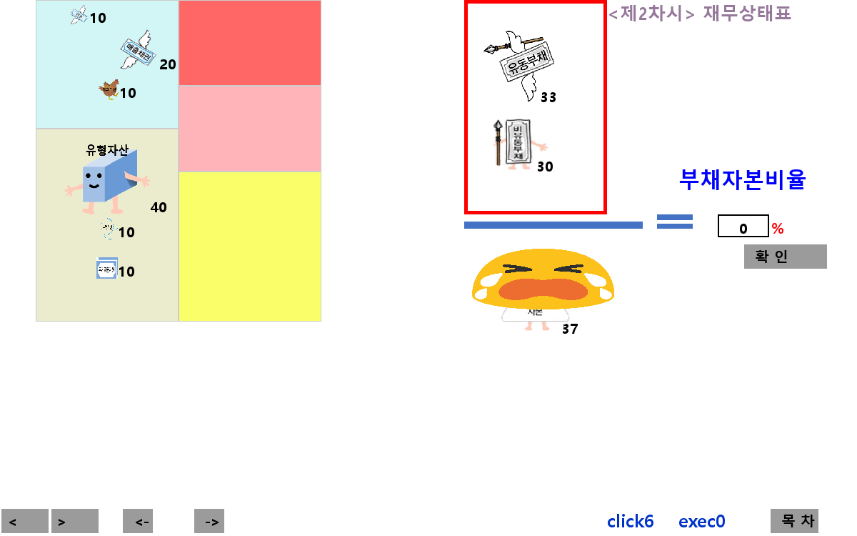

Slide 11
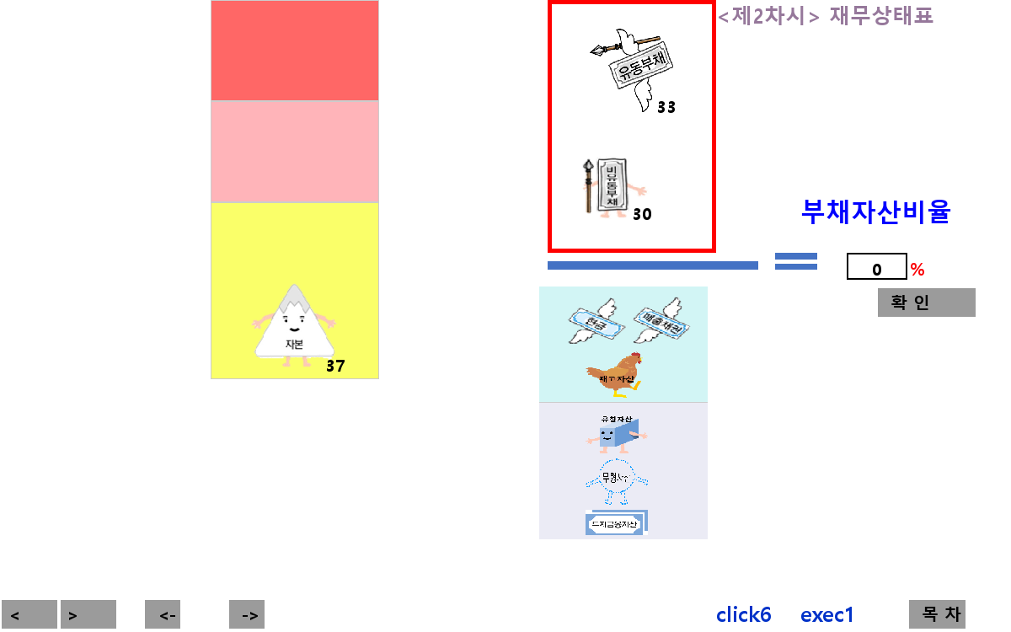

Slide 12
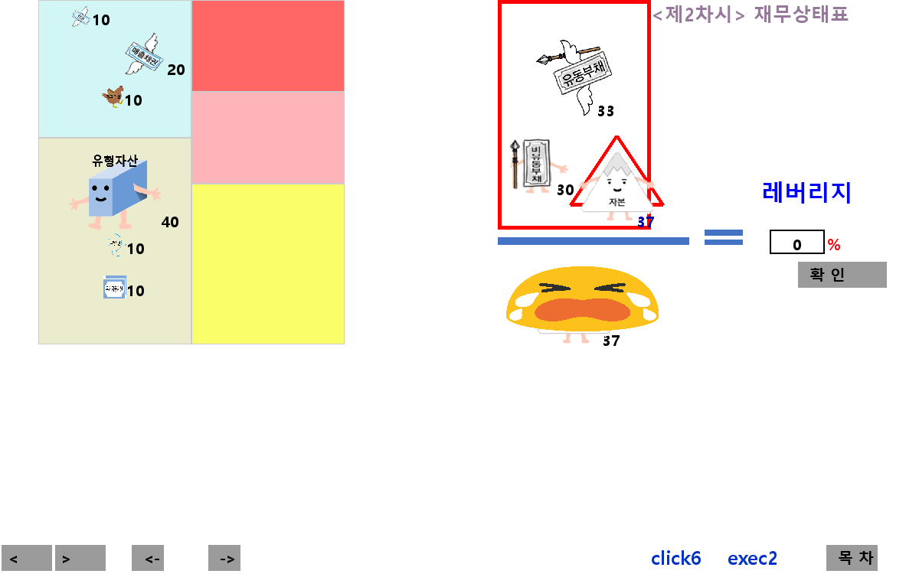

Slide 13
재무상태표
2
재무상태표의 구성
유동자산
현금 및 현금으로 쉽게 전환되는 현금성자산
현금
물건을 외상으로 팔고 난 후 돈을 받을 권리
매출채권
생산 또는 판매를 위해 기업이 보유하고 있는 자산
재고자산

Slide 14
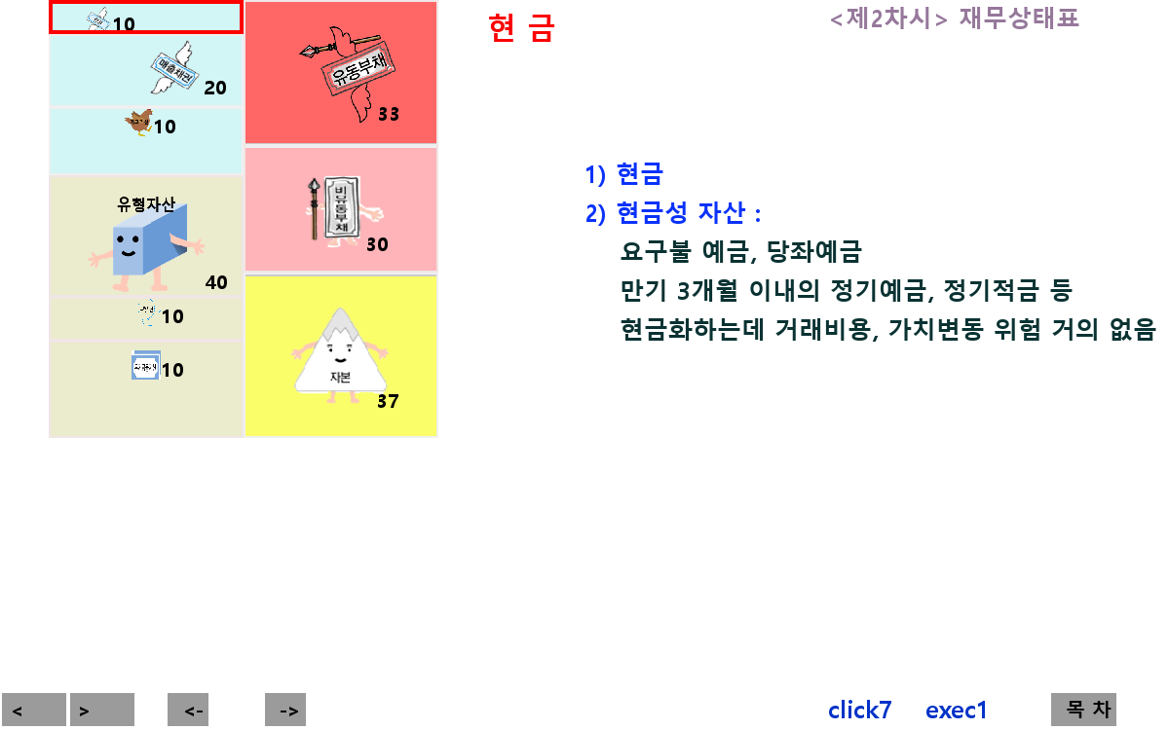

Slide 15
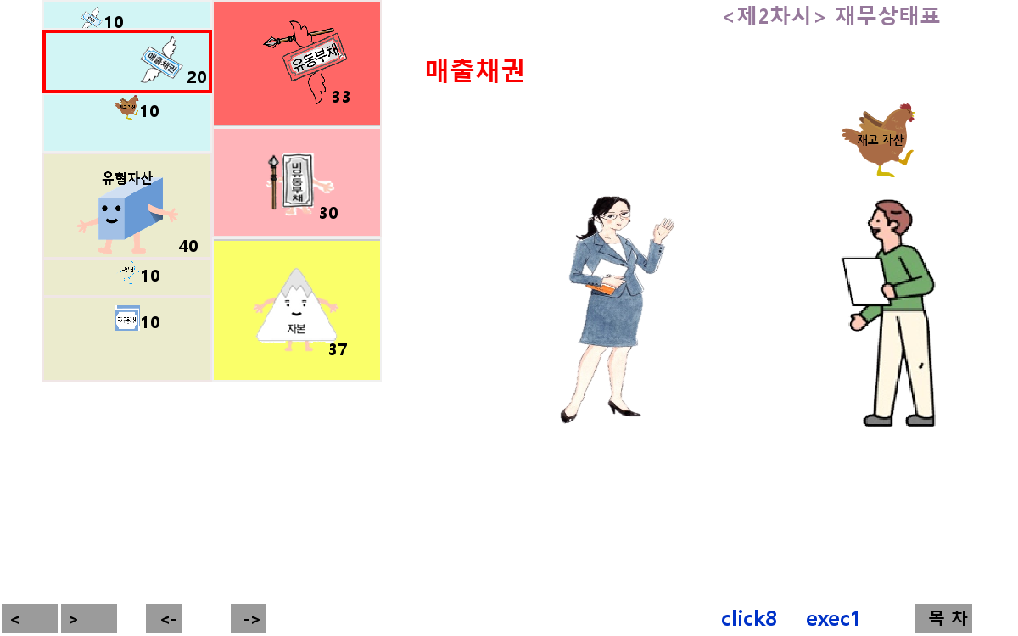

Slide 16
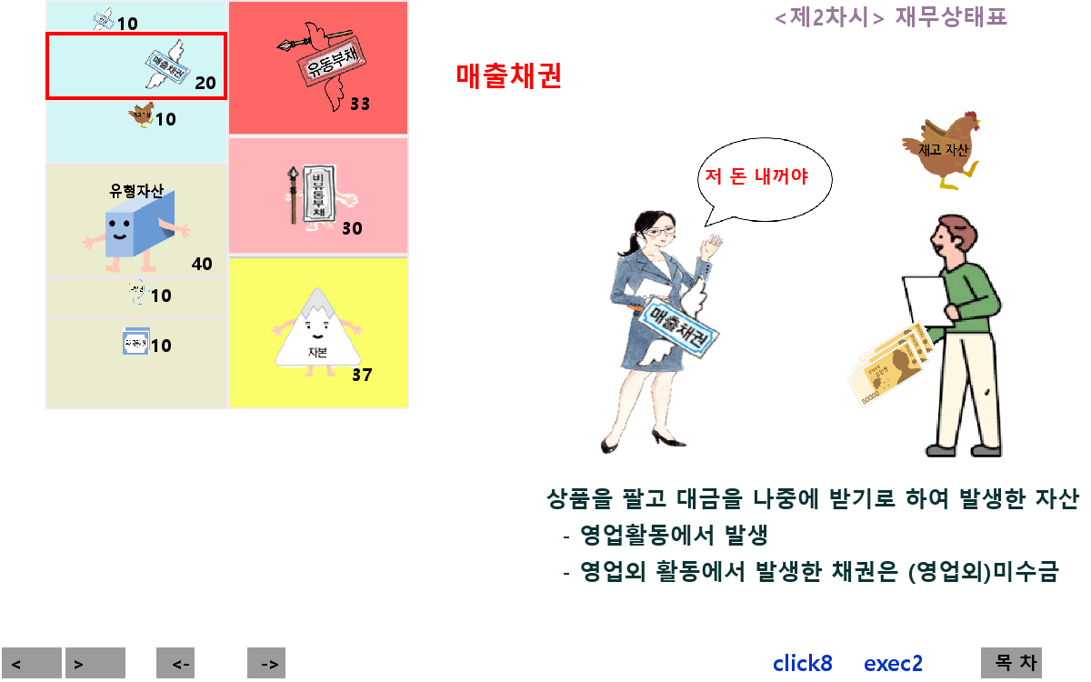

Slide 17
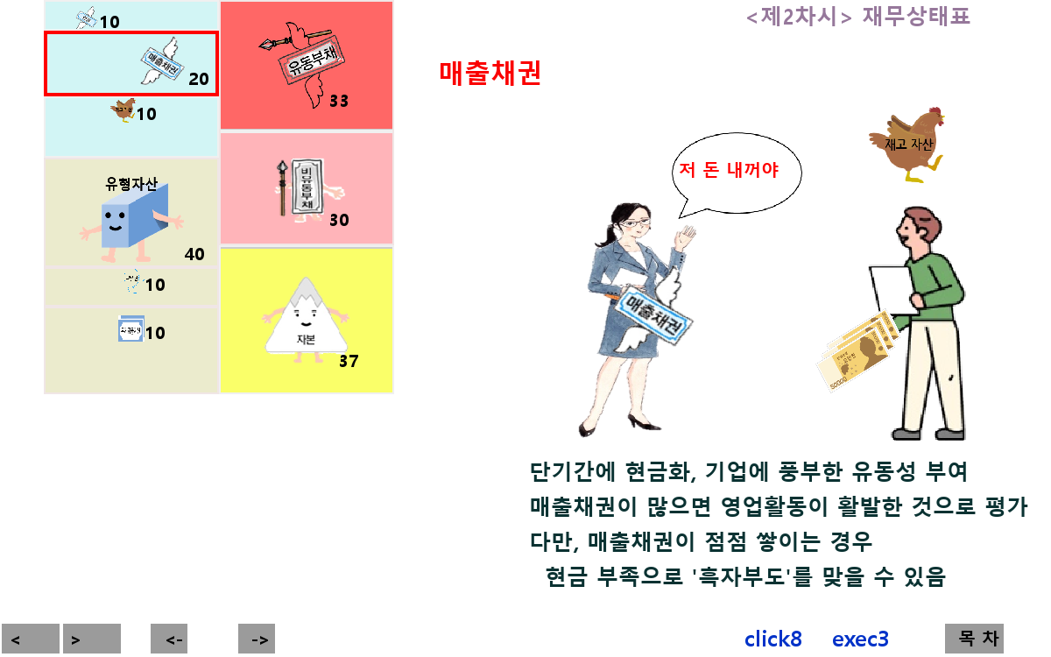

Slide 18
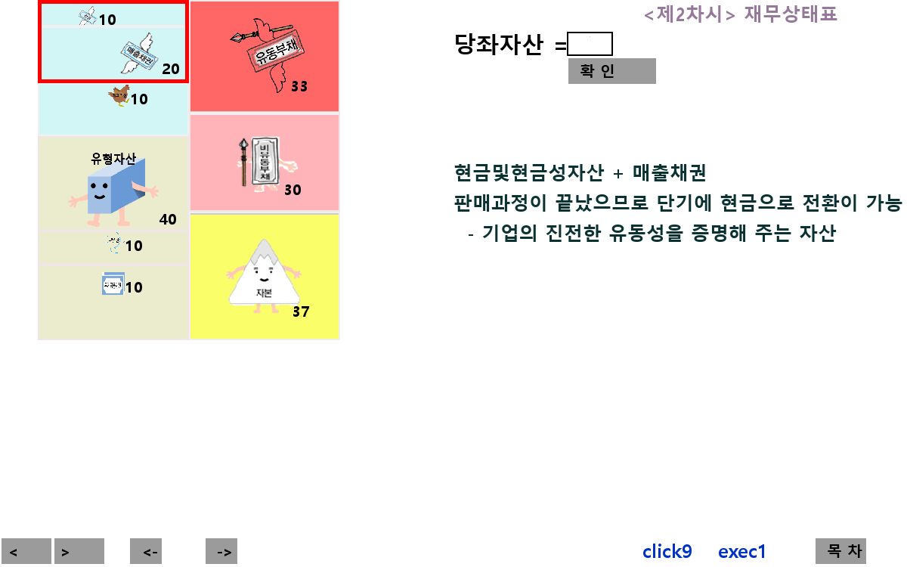

Slide 19
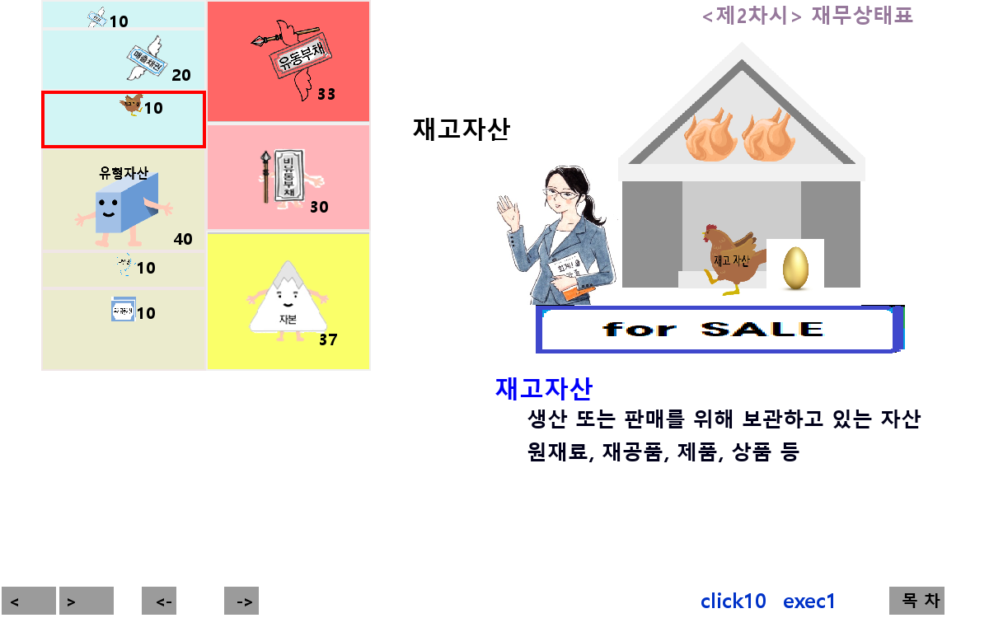

Slide 20
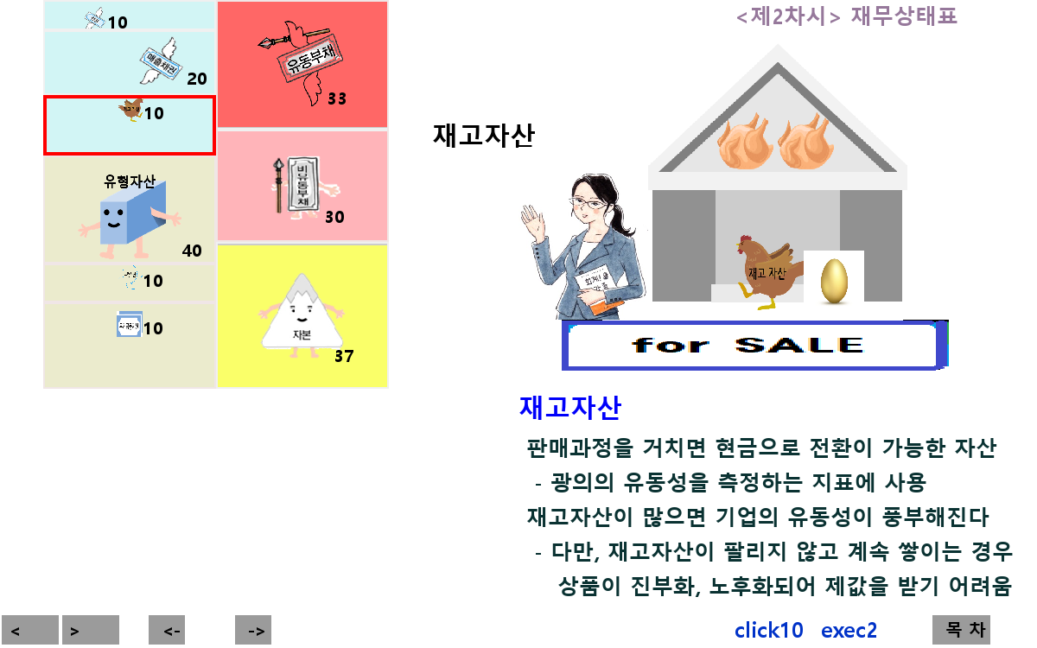

Slide 21
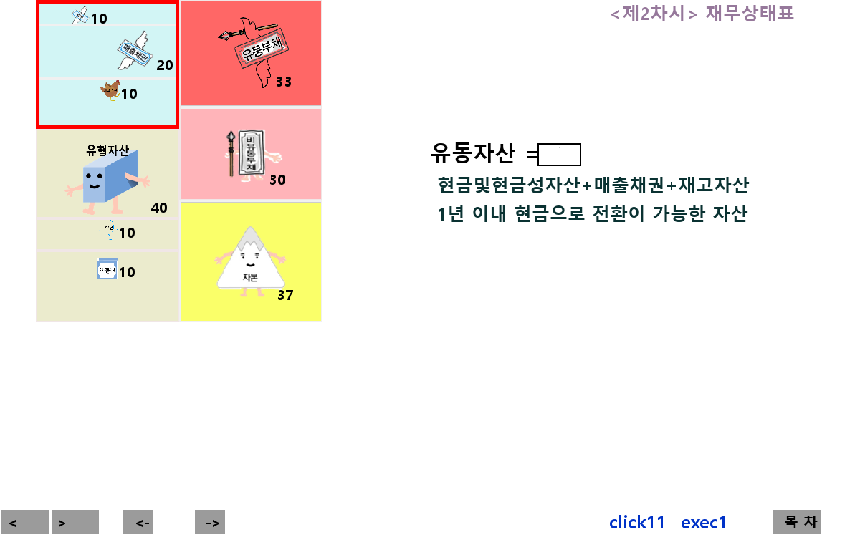

Slide 22
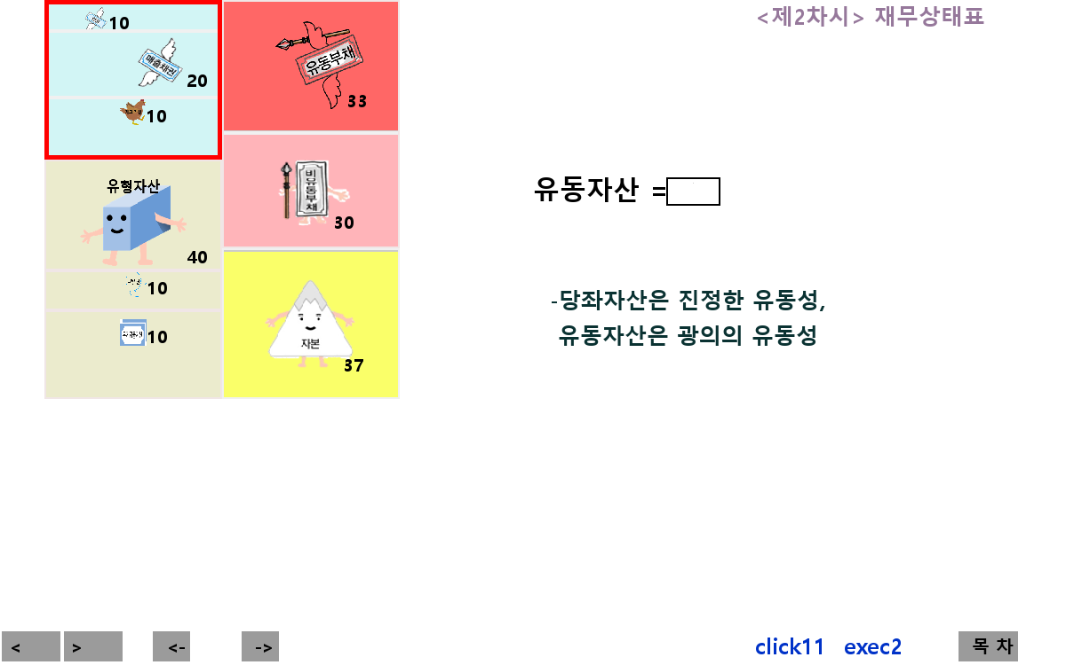

Slide 23
재무상태표
2
재무상태표의 구성
비유동자산
물리적 형태가 있으며 생산,보관, 판매 등에 1년 이상 사용되는 자산
유형자산
물리적 형태가 없으며 생산,보관, 판매 등에 1년 이상 사용되는 자산
무형자산
주식, 회사채, 부동산 등 투자 목적으로 보유하고 있는 자산
투자자산

Slide 24
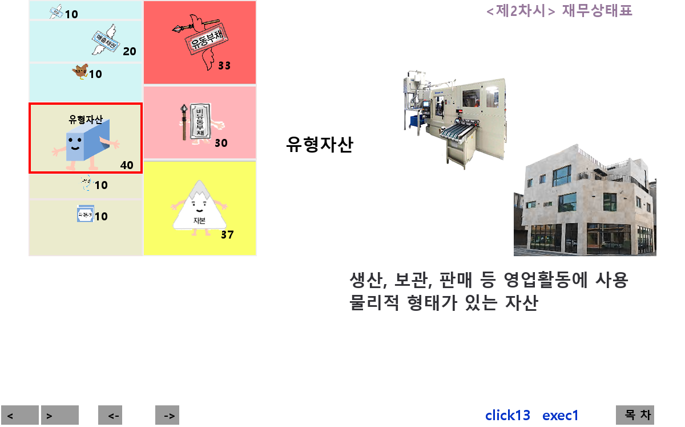

Slide 25
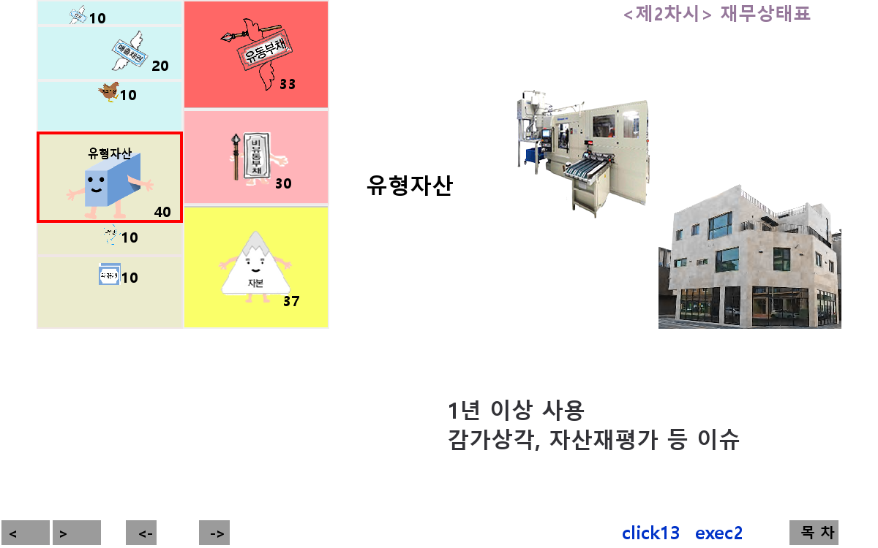

Slide 26
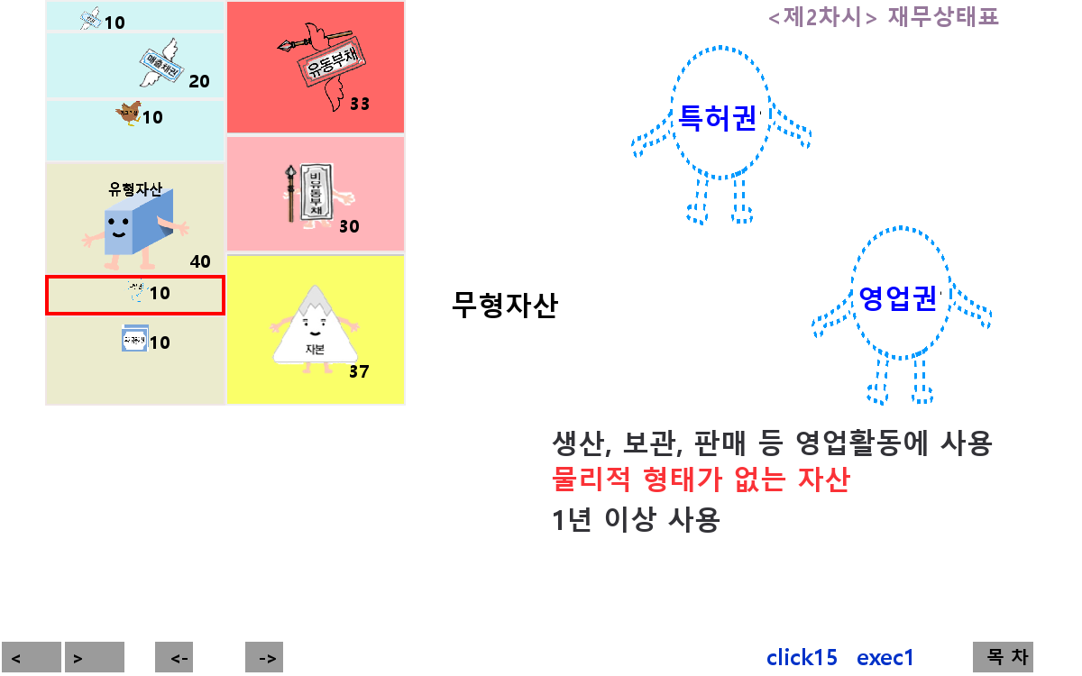

Slide 27
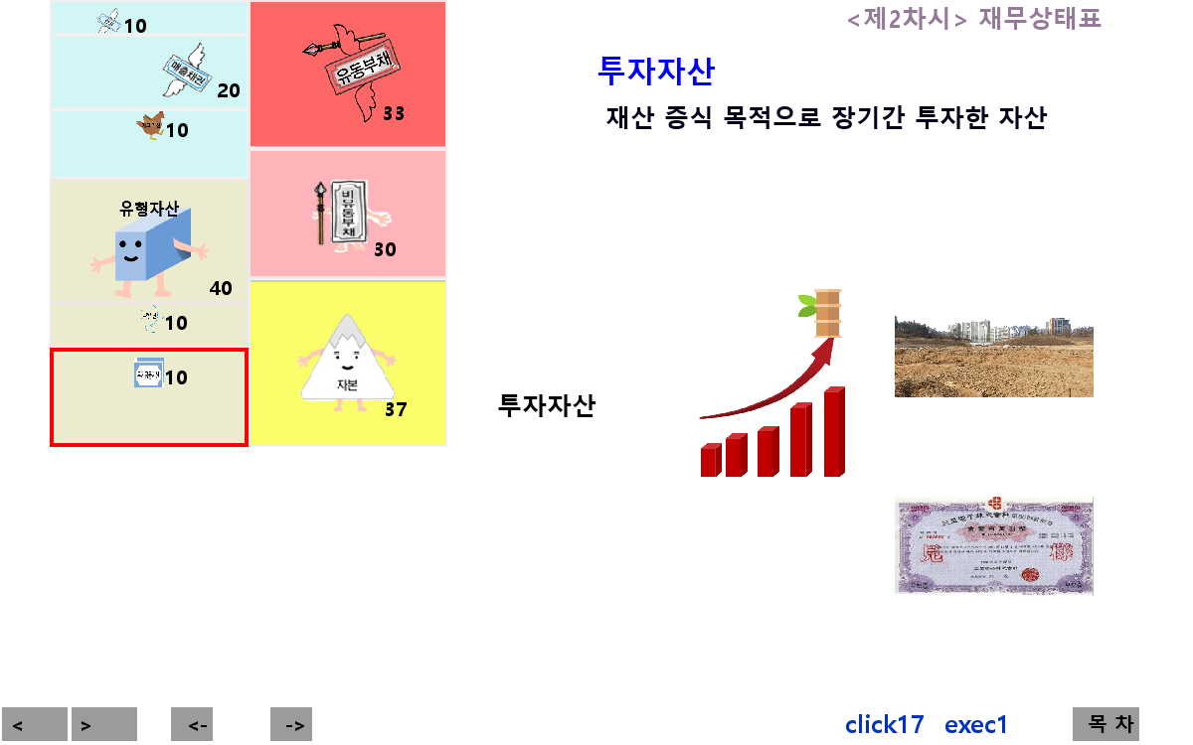

Slide 28
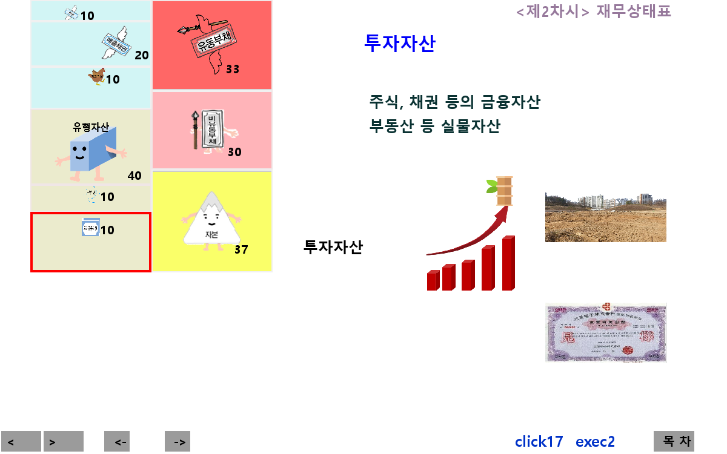

Slide 29
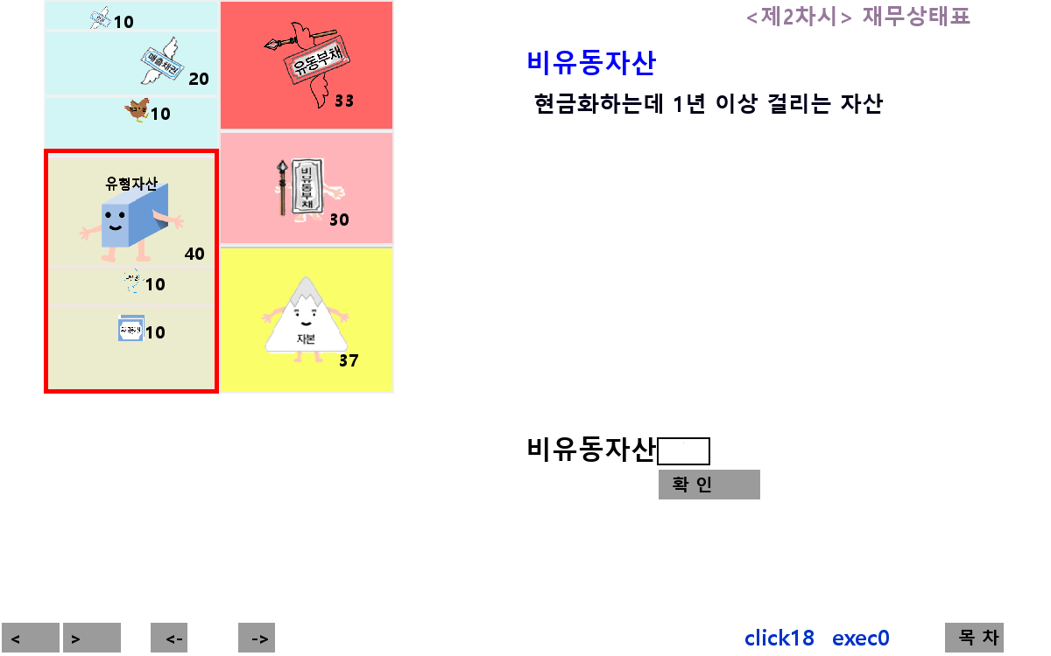

Slide 30
